Slide 1

Potenziamo il futuro
Istituto Comprensivo 1 Modena

Slide 2

Modulo 1
Competenze di base: geometria-arte
30 ORE
L'attività laboratoriale proposta ha lo scopo di far scoprire ai bambini alcuni concetti basilari della geometria attraverso la manipolazione di figure e di mostrare come essa sia presente in molti aspetti della nostra vita e persino nel mondo così astratto dell’Arte.
1^step Analisi dei mosaici presenti in alcuni monumenti della Spagna, dell’Italia, …per visualizzare le regolarità geometriche nascoste, scoprirne le caratteristiche fondamentali, le proprietà delle figure e la dinamicità delle stesse.
2^step Conoscenza degli artisti che si sono ispirati ai mosaici di cui sopra (Escher , Penrose ) e di alcune loro opere ;analisi di “carte strutturate” alla scoperta del modulo che si ripete definito come il minimo
3^step Suddivisione degli alunni in piccoli gruppi e predisposizione di attività con carta lucida e fotografie al fine di individuare i moduli che si ripetono. - Ripasso delle isometrie. - Osservazione di carte strutturate di Escher e Penrose per progettare nuovi moduli al fine di realizzare una o più opere d'arte create dagli alunni.
4^step Utilizzo di software di geometria dinamica ( Geogebra ) e di coding ( Scratch ) per creare anche in modo digitale Mandala, Tassellazioni, figure dinamiche ….
“LA GEOMETRIA SI VESTE AD ARTE”
Destinatari: alunni classi quarte e quinte della scuola primaria (MAX 25)
Periodo: Aprile 2018- Giugno 2018

Slide 3

Modulo 2
Competenze di base: scienze
30 ORE
Le attività proposte saranno indirizzate a far emergere e formalizzare le conoscenze scientifiche ricavate dall’osservazione di fenomeni - ed eventi quotidiani e ad avvicinare i ragazzi al mondo scientifico.
L'attività si articola in 4 step
1^step il peso dei corpi, leve ed equilibrio (8 h)
2^ step il galleggiamento dei corpi (8 h)
3^ step l’aria e le sue proprietà – il paracadute (8 h)
4^ step creazione di una presentazione PPT per documentare il loro lavoro. (6 h)
“PICCOLI TUTOR …...DENTRO LA SCIENZA”
Destinatari: alunni classi quarte e quinte della scuola primaria MAX 25 alunni
Periodo: Aprile 2018- Luglio 2018

Slide 4

Modulo 3
Competenze di base: lingua italiana
30 ORE
Le attività riguarderanno la riproposizione di giochi linguistici, la raccolta e l’invenzione di scioglilingua, filastrocche e nonsense attraverso un lavoro su rime, spoonerismo, elisione, assonanze, non parole e miglioramento della fluenza con giochi di ritmo e di uso della voce. Per la realizzazione di questo modulo ci si avvarrà di personale esperto logopedico.
L’attività si articola in 4 Step
1^ Step: osservazione strutturata da parte di una logopedista: 3 ore
2^ Step: attività di impostazione dei diversi fonemi da parte della logopedista: 3 ore
3^ Step: giochi e attività di potenziamento metafonologico condotto da logopedista : 18 ore
4^ Step: raccolta della produzione di scioglilingua/ filastrocche/nonsense in audio libro: 6 ore
BLA BLA BLA SCIOGLI LA LINGUA
Destinatari: alunni dei plessi di scuola primaria delle classi prime e seconde che mostrano significative difficoltà in ambito linguistico. MAX 20 alunni
Periodo: Settembre 2018- Dicembre 2018

Slide 5
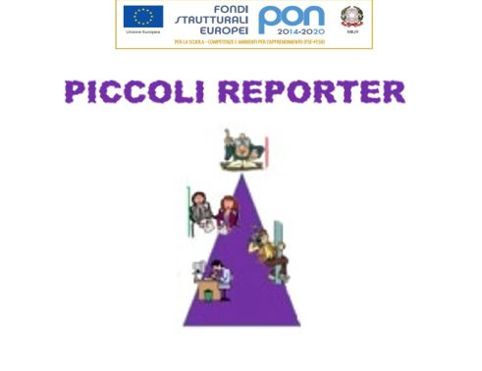
Modulo 4
Competenze di base: lingua italiana
30 ORE
Le attività saranno finalizzate alla creazione di una vera e propria redazione giornalistica, coadiuvata da personale esperto, formata da un gruppo misto di alunni dei diversi plessi e da alcuni genitori per costruire un comune senso di appartenenza ai nostri ragazzi. “I giornalisti in erba” dovranno essere portavoce della loro classe e del loro plesso, mettersi in gioco con ragazzi di altre realtà, condividere lo stesso progetto
L’attività si articola in 3 Step
1^ Step: presentazione del progetto agli alunni individuati dai docenti 1 ora
2^ Step: incontro con esperto per costituire il gruppo di redazione 2 ore
3^ Step: incontri in orario extrascolastico per dare vita al giornale on line 27 ore
PICCOLI REPORTER
Destinatari: alunni delle classi del biennio ponte ( quinta primaria e prima secondaria) appartenenti a tutti i plessi. Max 19 alunni
Periodo: Ottobre 2018- Dicembre 2018

Slide 6

Modulo 5
Competenze di base; Italiano, Storia, Geografia, Arte e Tecnologia
30 ORE
L’attività didattica proposta è la progettazione e realizzazione di una guida turistica della città di Modena, riuscendo a coinvolgere diverse discipline oggetto di studio, tra cui, Italiano, Storia, Geografia, Arte e Tecnologia.
L'attività si articola in 3 step
1^ step (10 ore) Lezioni partecipate e interattive sull’utilizzo di software per l’editing digitale e cartaceo. Lezioni sulla tipologia del testo divulgativo e informativo
2^ step Lavoro autonomo e in team di ricerca delle informazioni.
3^ step ( 20 ore) Team-work di elaborazione dati, creazione testi, scelta delle immagini e impaginazione. Il modulo permetterà ai discenti di lavorare in cooperative learning, minimizzando le difficoltà del singolo. In questa fase, con un’attività di web quest, gli alunni, dopo aver raccolto le informazioni necessarie e scelto le foto che riterranno attinenti al tema trattato, lavoreranno in team.
PRODOTTO FINALE La guida sarà realizzata sia in formato PDF che E-Pub, in maniera tale da renderla fruibile da pc, tablet e smartphone. Verrà, inoltre, realizzata in formato cartaceo.
VISITANDO MODENA
Destinatari: alunni delle classi prime della scuola secondaria MAX 18 alunni.
Periodo: Ottobre 2018- Dicembre 2018

Slide 7
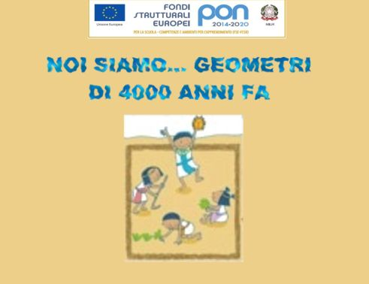
Modulo 6
Competenze di base: geometria
30 ORE
L'attività laboratoriale parte dalla lettura del testo di Anna Cerasoli “ La Geometria del faraone“ Emme edizioni ( cfr “ … Siamo nell'antico Egitto; si costruiscono le piramidi, si disegnano i confini degli orti …
Sono i problemi che daranno vita alla Geometria , primo gradino del nostro sapere scientifico” ….
“ Sembra facile disegnare un quadrato ! Ma senza riga e squadra diventa un'impresa difficile, quasi un'avventura!”), si concretizza attraverso la realizzazione pratica dell'esperienze “geometriche” narrate e termina con la realizzazione di una rappresentazione teatrale.
L'attività si articola in 3 step
1^ step dalla lettura del libro al lavoro disciplinare, proposto in modo laboratoriale, sui contenuti geometrici del libro
2^ step stesura del copione teatrale, costruito sul libro “La geometria del faraone”, ma opportunamente rivisitato e personalizzato.
3^ step realizzazione dello spettacolo
NOI SIAMO.........
GEOMETRI DI 4000 ANNI FA
Destinatari: alunni delle classi quarte della scuola primaria. MAX 19 alunni
Periodo: Ottobre 2018- Dicembre 2018

Slide 8
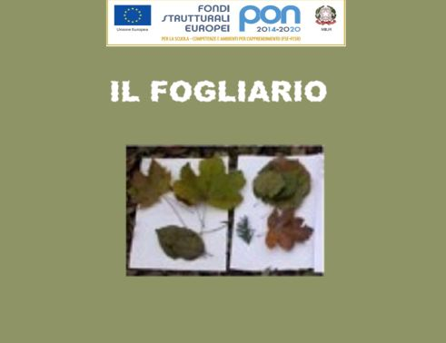
Modulo 7
Competenze di base:
Scienze e tecnologia
30 ORE
Le attività proposte sono finalizzate alla realizzazione di un “fogliario” (erbario dove si prendono in considerazione in particolare foglie e relativi piccioli) di classe, con la presentazione finale in formato digitale delle varie fasi di sviluppo del progetto, anche mediante l’utilizzo della fotografia digitale.
L'attività si articola in 7 step
1^ step (3h) attività sulle foglie, tipi di foglie, elementi per l’identificazione degli alberi tramite le foglie (e non solo)
2^step (3h) identificazione degli alberi presso il giardino della scuola e/o nei dintorni della scuola + raccolta delle foglie + sistemazione nei fogli di giornale per l’essiccatura
3^step (3h) identificazione degli alberi presso il giardino della scuola e/o nei dintorni della scuola + raccolta delle foglie + sistemazione nei fogli di giornale per l’essiccatura
4^step (3h) riconoscimento delle foglie tramite metodi di classificazione presenti su tablet e creazione dei cartellini con il nome degli alberi da mettere nel giardino/parco
5^step (3h) realizzazione finale del fogliario
6^step (10h) uscite didattiche
7^step (5h) costruzione in power-point delle fasi del progetto.
IL FOGLIARIO
Destinatari: alunni delle classi seconde della scuola secondaria MAX 20 alunni
Periodo: Ottobre 2018- Dicembte 2018

Slide 9

Modulo 8
Competenze di base: lingua inglese
30 ORE
L'attività, condotta da docente madrelingua, partirà dalla drammatizzazione di una storia fantastica in lingua inglese, una narrazione semplice tratta dall’opera di un autore anglofono, poi si lavorerà in maniera pluridisciplinare:
con l’insegnante di arte per scenografia e costumi, con l’insegnante di musica per le colonne sonore e le canzoni, con l’insegnante di tecnologia per gli impianti acustici e le luci.
I ragazzi saranno coinvolti non soltanto nella drammatizzazione, ma saranno attivi nella realizzazione delle scenografie, nella preparazione delle musiche e nel montaggio e nell’utilizzo delle tecnologie necessarie.
La rappresentazione sarà accessibile a tutti i livelli di competenza linguistica.
ENGLISH ON THE STAGE
Destinatari: alunni delle classi seconde della scuola secondaria Cavour MAX 19
Periodo: Ottobre 2018- Dicembre 2018

Slide 10
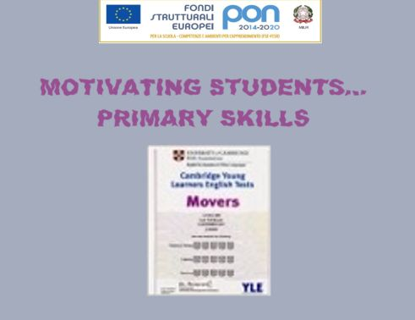
Modulo 9
Competenze di base: lingua inglese
30 ORE
La progettazione dei moduli di lingua Inglese avrà come sbocco finale l'acquisizione della certificazione linguistica MOVERS noto anche come Young Learners English. È un ottimo modo per aiutare i più piccoli a sviluppare le proprie competenze linguistiche e compiere ulteriori progressi nella conoscenza della lingua inglese.
Le attività, condotte da docente madrelingua, si articolano in diversi moduli utilizzo della metodologia del CLIL che si basa su un lavoro per competenze e mira a porre in relazione gli studenti e far usare loro la lingua orale nell’interazione significativa in cui molto spazio viene lasciato allo speaking tra studenti. Utilizzo della metodologia dello storytelling come stimolazione della lettura di testi usando le favole in Inglese. Produzione di testi scritti coerenti e significativi, tale obiettivo viene perseguito in diversi modi attraverso una didattica innovativa :CLIL, attraverso l’uso delle ICT,
MOTIVATING STUDENTS: PRIMARY SKILLS
Destinatarialunni classi quinte scuola primaria MAX 20 alunni
Periodo: Ottobre 2018- Dicembre 2018

